Slide 1







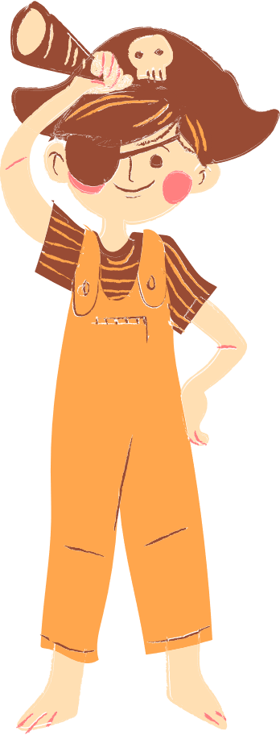
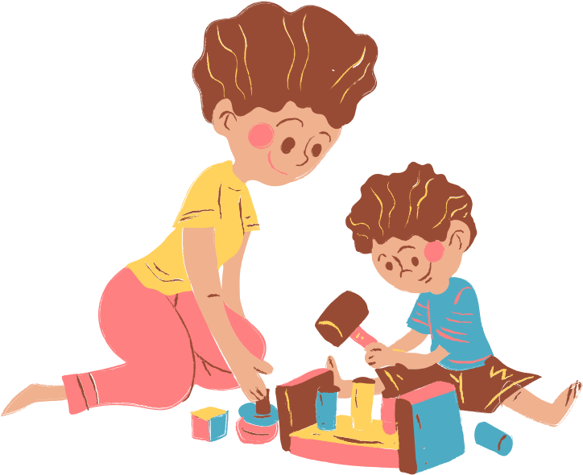
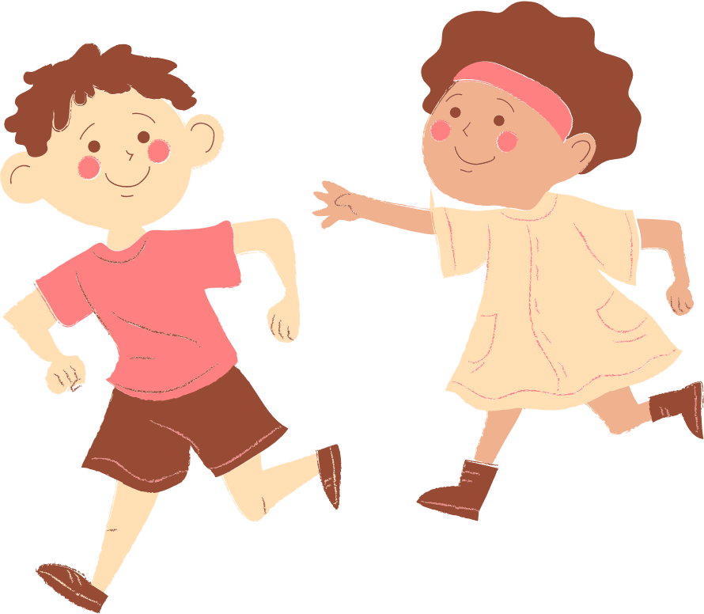
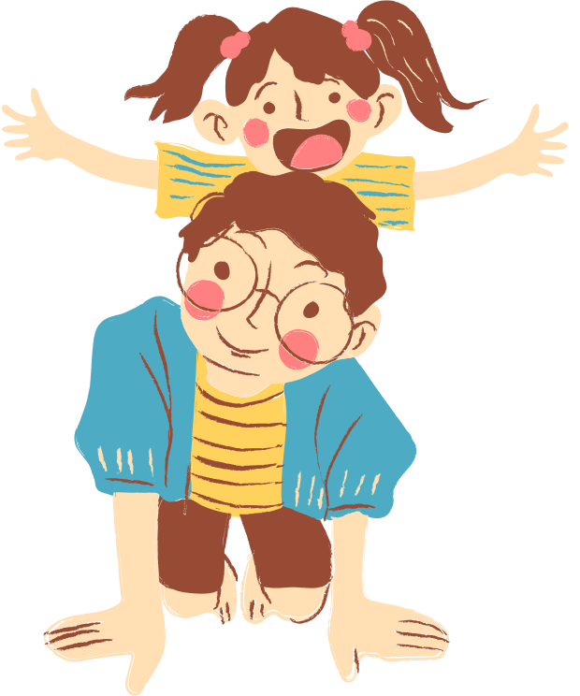

Slide 2


Thứ … ngày … tháng … năm …

Slide 3



Slide 4

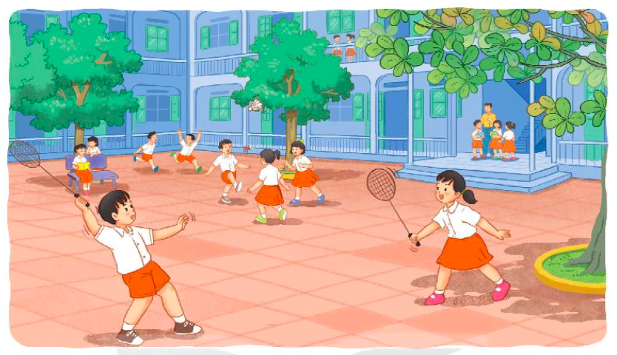
1. Kể tên một số hoạt động của học sinh trong giờ ra chơi.
Đọc sách,
đá cầu,
đuổi bắt,
trốn tìm,…

Slide 5
2. Viết 3 – 4 câu kể về một giờ ra chơi ở trường em.
Gợi ý
- Trong giờ ra chơi, em và các bạn thường chơi ở đâu?
- Em và các bạn thường chơi trò chơi gì?
- Em thích hoạt động nào nhất?
- Em cảm thấy thế nào sau mỗi giờ ra chơi?

Slide 6


2. Trong giờ ra chơi, em và các bạn thường chơi ở đâu?
2. Trong giờ ra chơi, em và các bạn thường chơi ở đâu?
- Em và các bạn chơi ở khắp sân trường.

Slide 7
3. Em và các bạn thường chơi trò chơi gì?
Các bạn lớp em thường chơi đồ cứu và đuổi bắt.

Slide 8
4. Em thích hoạt động nào nhất?
5. Cảnh sân trường như thế nào?
- Sân trường vui nhộn, sôi động hẳn lên.

Slide 9
4. Em thích hoạt động nào nhất?
6. Em cảm thấy thế nào sau mỗi giờ ra chơi?
Giờ ra chơi giúp đầu óc em được thư giãn. Em rất thích giờ ra chơi.

